Slide 1
תודה על מאמצייך עד כה.
מדי פעם בעת ביצוע מטלות, קורה שתשומת הלב שלנו נמשכת למחשבות שונות. תשומת הלב נמשכת אל אותן מחשבות ומתמקדת בהן, במקום במטלה עצמה, ובכך משפיעה על הביצוע שלנו באותה מטלה.
כעת תתבקש לבצע מטלה הדומה למטלה שביצעת קודם לכן.
הפעם, בנוסף לביצוע המטלה, תתבקש לנסות ולשים לב לרגעים בהם תשומת הלב שלך נמשכת למחשבה ספציפית (המשפט שיושמע לך באוזניות) ובכך מפריעה לך בעת ביצוע המטלה.
להמשך ההנחיות לחץ על אחד הכפתורים בתיבה.

Slide 2
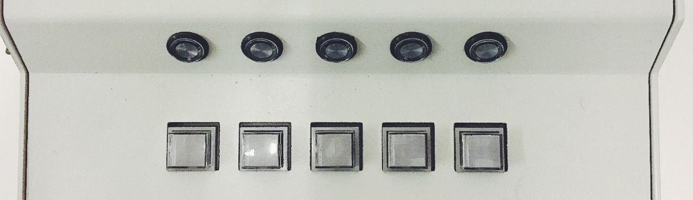
גם הפעם, בתחילת כל "צעד" יופיע במרכז המסך הסימן + בו אתה מתבקש להתמקד.
לאחר מכן ייעלם הסימן ומיד אחריו תשמע משפט.
בתום השמעת המשפט, תופיע ספרה במרכז המסך, ואתה תתבקש להחליט האם הספרה זוגית או אי-זוגית על ידי לחיצה על המקש המתאים בתיבת התגובות באופן הבא:
אי-זוגית
זוגית
להמשך ההנחיות לחץ על אחד הכפתורים בתיבה.

Slide 3
הפעם, בנוסף לקביעה האם הספרה זוגית או אי-זוגית, אתה מתבקש לשים לב לרגעים בהם תשומת הלב שלך הושפעה מהמחשבה ששמעת באותו צעד (המשפט המוקלט).
בכל פעם שתרגיש שתשומת הלב שלך הושפעה מהמחשבה, אתה מתבקש ללחוץ על הכפתור המרכזי בתיבת התגובות, מיד לאחר שקבעת האם הספרה זוגית או אי זוגית:
המחשבה השפיעה
להמשך ההנחיות לחץ על אחד הכפתורים בתיבה.

Slide 4
שים לב!
במידה ולא תלחץ על הכפתור האמצעי, המשמעות היא ששמת לב לכך
שהמחשבה לא השפיעה על הביצוע שלך במטלה.
להמשך ההנחיות לחץ על אחד הכפתורים בתיבה.

Slide 5
כעת תבצע אימון קצר.
אנא זכור:
בכל צעד עליך לקבוע האם הספרה זוגית או אי-זוגית באמצעות לחיצה על המקש המתאים בתיבת התגובות.
לאחר מכן, במידה והבחנת בכך שתשומת הלב שלך הושפעה מהמשפט ששמעת באותו צעד, עליך ללחוץ על המקש המרכזי בתיבת התגובות.
במידה ולא תלחץ – המשמעות היא שהמשפט לא השפיע על הביצוע שלך במטלה.
במידה וההנחיות לא ברורות בשלב זה – אנא פנה לנסיין להסבר.
להמשך ההנחיות לחץ על אחד הכפתורים בתיבה.

Slide 6
כעת תתחיל בביצוע המטלה.
להמשך ההנחיות לחץ על אחד הכפתורים בתיבה.

Slide 7
תודה רבה על מאמצייך!
הניסוי הסתיים.
אנא המתן לנסיין.

